Slide 1


Industrias Alimenticias Pronavid S.A.S
Gestión de ventas
Jhon Alexander Merchan Trujillo
Juan Sebastián Espinosa Misas
Juan Benjamín Santos Gonzales
Jhosuaht Julián Rojas Castañeda

Slide 2
Planteamiento problema
Industrias Alimenticias Pronavid S.A.S., ubicada en la localidad de Kennedy (Bogotá), y dedicada a la fabricación y comercialización de productos como cereales, galletas y turrones, presenta deficiencias significativas en la gestión de su proceso de ventas. Actualmente, esta gestión se realiza de forma manual mediante herramientas dispersas como hojas de cálculo, llamadas telefónicas y mensajes por WhatsApp.
Esta forma de operación ha generado múltiples inconvenientes, tales como:
Errores frecuentes en el registro de pedidos y cotizaciones.
Pérdida de información comercial relevante.
Ausencia de trazabilidad en el estado de los pedidos.
Estas falencias afectan directamente la eficiencia operativa, la toma de decisiones comerciales y la fidelización de clientes, lo cual limita el crecimiento de la empresa.

Slide 3

2. Pregunta problema
¿Por qué un sistema de información interno orientado a la gestión de ventas, dependiente del inventario y el registro de clientes de la empresa, puede optimizar el proceso comercial de Industrias Alimenticias Pronavid S.A.S. al permitir controlar cotizaciones, pedidos e historial de ventas, mejorando la eficiencia operativa y la toma de decisiones?

Slide 4

3. Objetivo general
Complementar la página web de pronavid con un sistema de información interno para la gestión de ventas en Industrias Alimenticias Pronavid S.A.S., que permita registrar cotizaciones y pedidos, controlar su estado y generar reportes comerciales básicos, con el fin de optimizar el proceso de ventas y facilitar la toma de decisiones basada en datos.

Slide 5
4. Objetivos específicos
Registrar de manera estructurada las cotizaciones y pedidos realizados por los clientes.
Controlar el estado de los pedidos (pendiente, en proceso, entregado o cancelado).
Visualizar el historial de compras y pedidos por cliente.
Generar reportes básicos de ventas, como productos más vendidos o clientes frecuentes.
Implementar autenticación por roles (asesor comercial y administrador) para garantizar la seguridad del acceso.
Integrar el sistema con los datos del inventario de la empresa para consultar productos disponibles sin gestionarlos directamente.

Slide 6
5. Justificación
Actualmente, Industrias Alimenticias Pronavid S.A.S. carece de un sistema automatizado que le permita gestionar de forma eficiente y segura su proceso de ventas. El uso de herramientas manuales ha ocasionado errores frecuentes, pérdida de información, retrasos en la atención al cliente y una limitada capacidad para analizar datos comerciales.
La implementación de un sistema de información interno, con enfoque en la gestión de ventas y dependiente del inventario como fuente de datos para los productos ofrecidos, permitirá centralizar el registro de pedidos y cotizaciones, mejorar el seguimiento de las ventas, generar reportes útiles, y brindar soporte a las decisiones estratégicas de la empresa. Al ser de uso exclusivo para personal autorizado (asesores y administradores), se garantiza un entorno controlado, seguro y adaptado a las necesidades específicas del área comercial.

Slide 7
7. Delimitación
6. Alcance
El sistema estará limitado a uso interno del personal comercial, sin incluir pagos electrónicos, facturación automática, portal de compras para clientes externos, integración con las áreas de producción, finanzas o logística, ni un sistema completo de inventario, y su disponibilidad será exclusivamente en versión web.
Alcance
Delimitación
El sistema de información interno estará orientado a la gestión del proceso de ventas en Industrias Alimenticias Pronavid S.A.S., incluyendo el registro de cotizaciones y pedidos, seguimiento de pedido, historial de compras por cliente, generación de reportes básicos y autenticación de usuarios internos (asesores y administradores), con almacenamiento de datos en servidores locales o en la nube de la propia empresa (dependiendo los recursos ). El proyecto se desarrollará e implementará progresivamente en un plazo estimado de seis (6) a siete (7) trimestres.

Slide 8
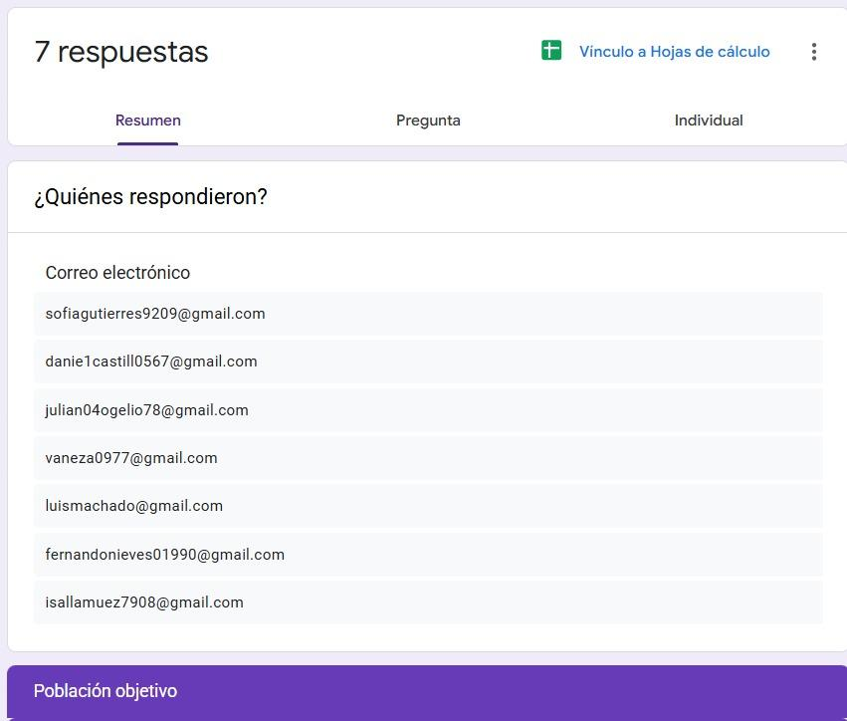
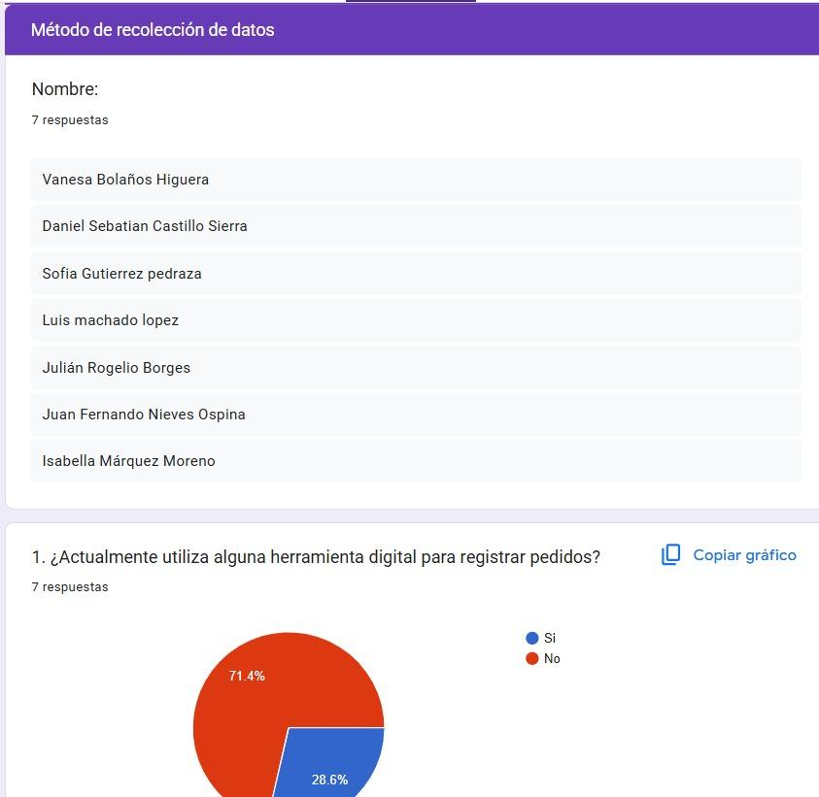
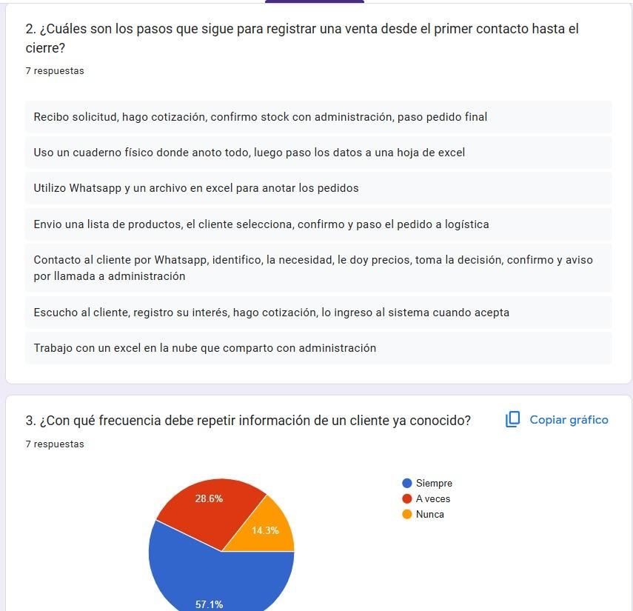
8. Técnicas e instrumentos de recolección (Asesor )

Slide 9
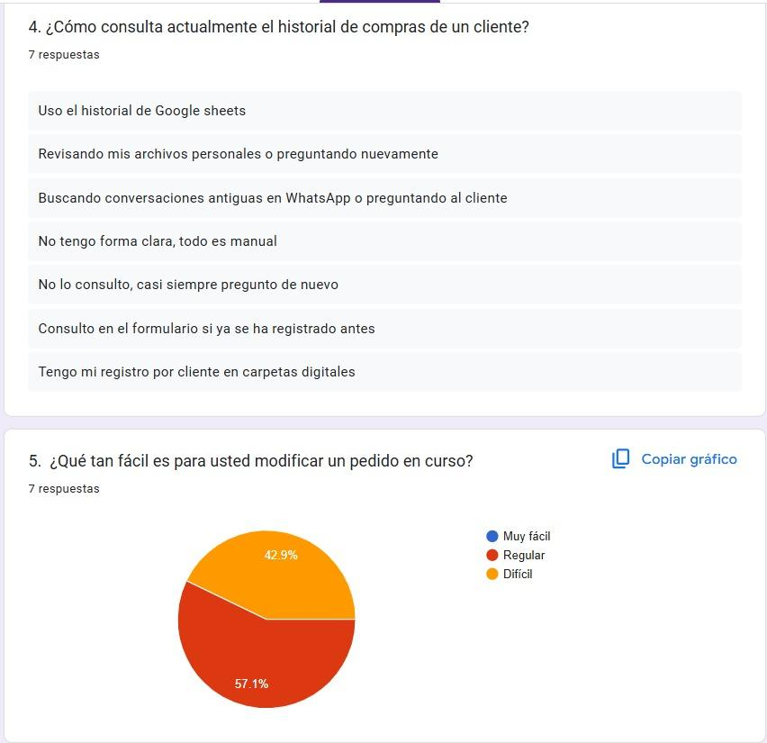
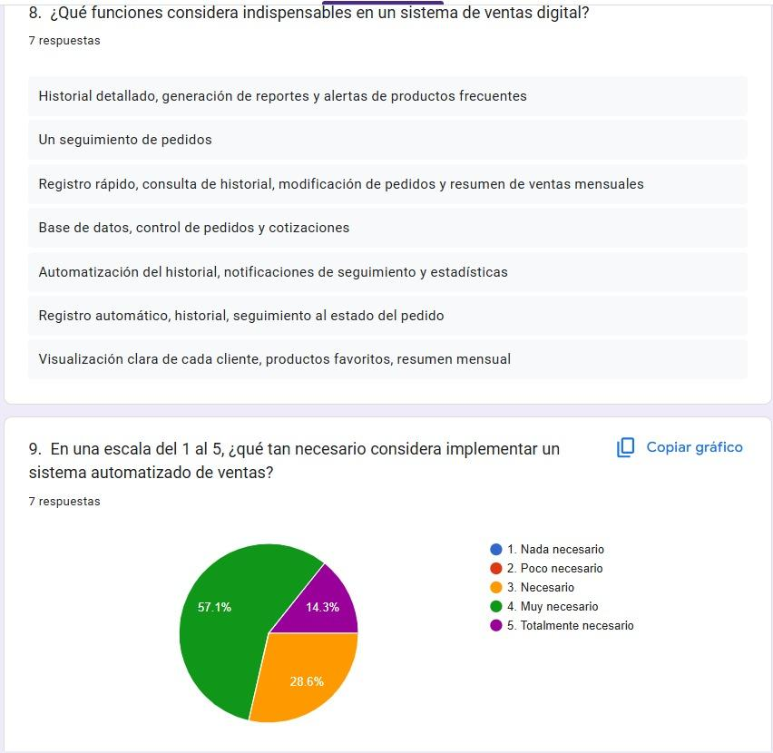
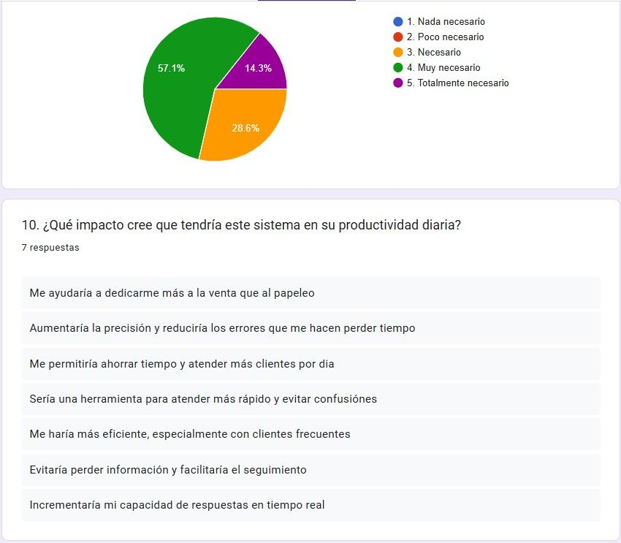
8. Técnicas e instrumentos de recolección (asesor)
https://docs.google.com/forms/d/e/1FAIpQLSdm0l6DoFSsKgOwhQhKWB0ZliHal31-0OVelrCrDQT7iUvXXw/viewform?usp=header

Slide 10
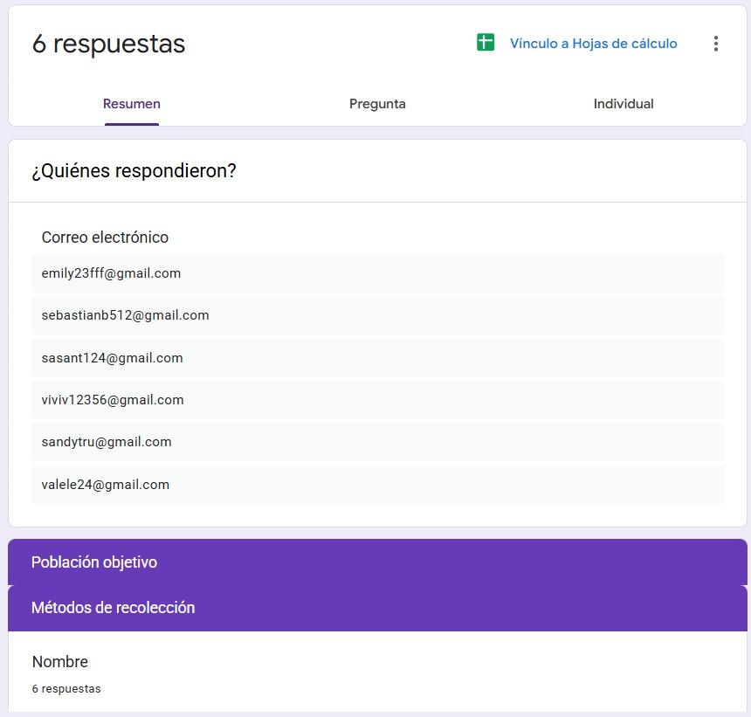
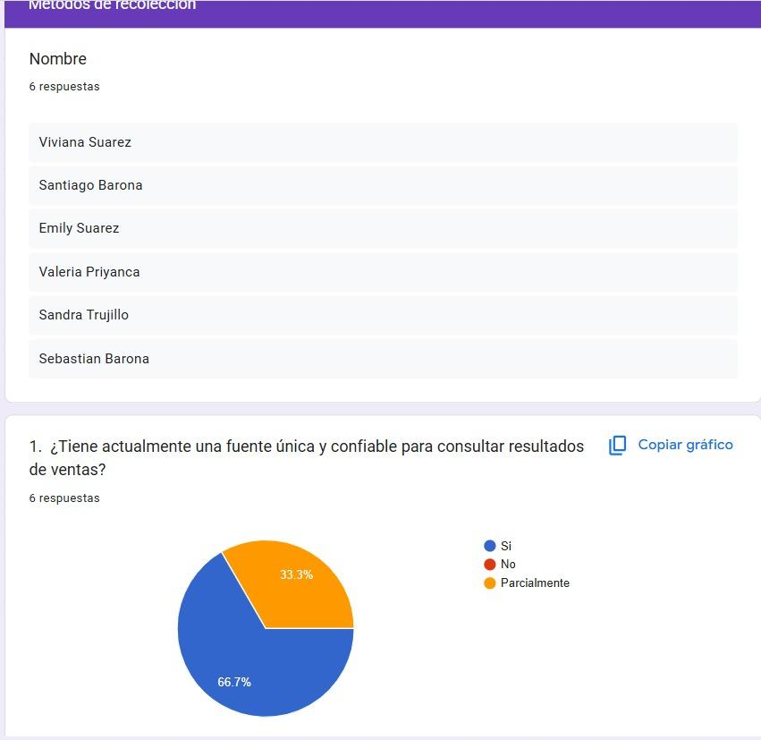
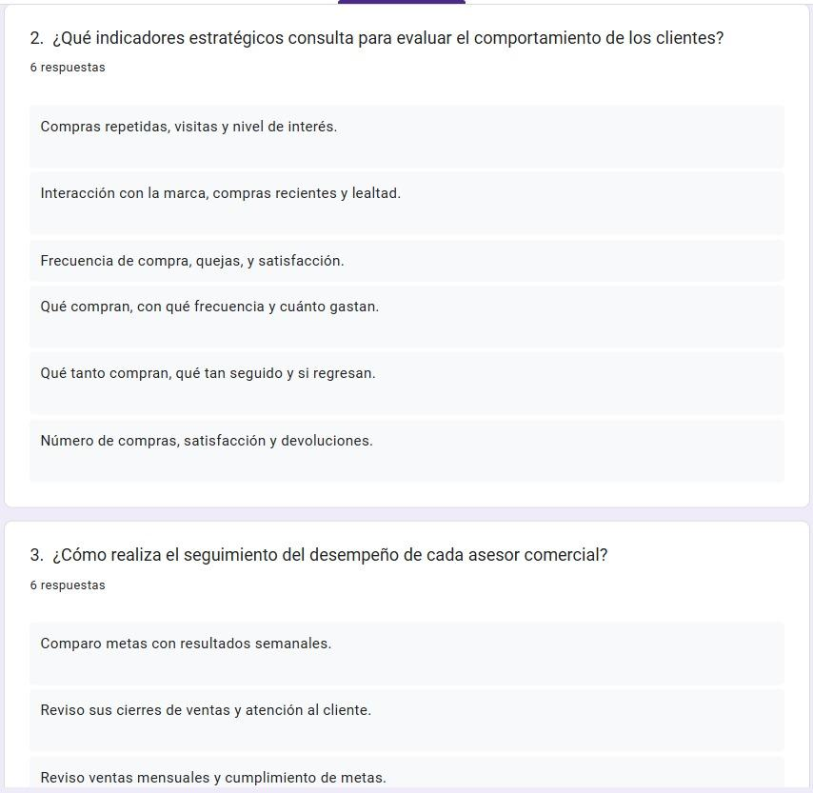
8. Técnicas e instrumentos de recolección (Administrador)

Slide 11
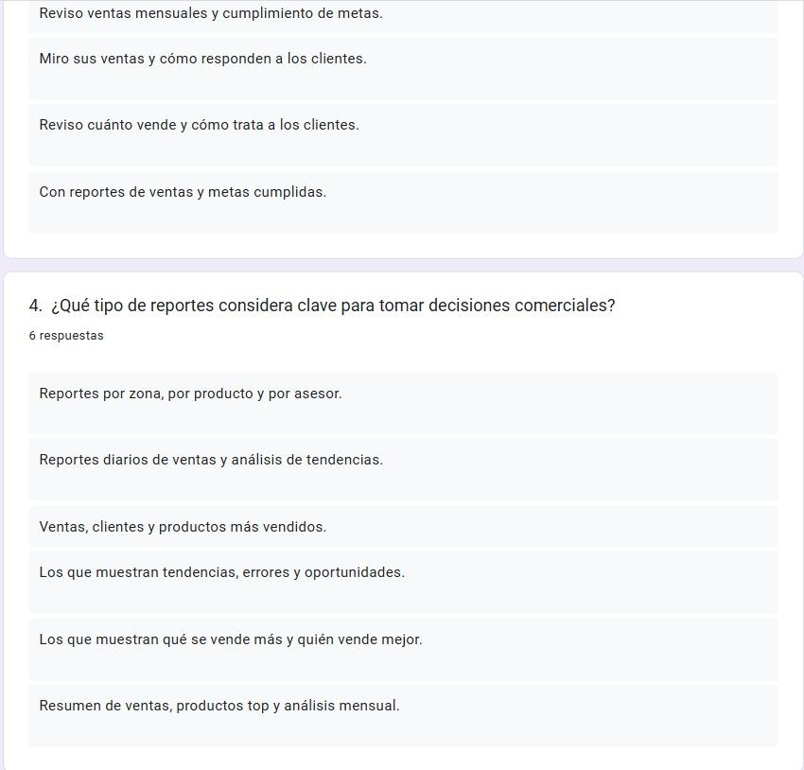
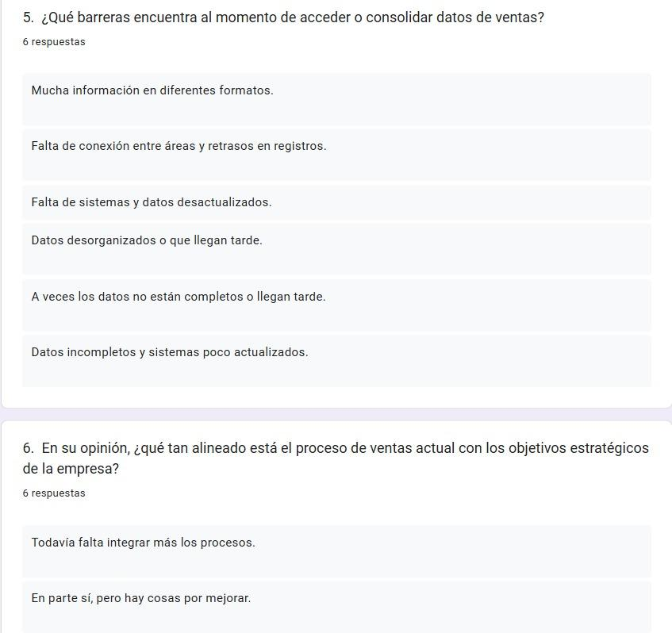
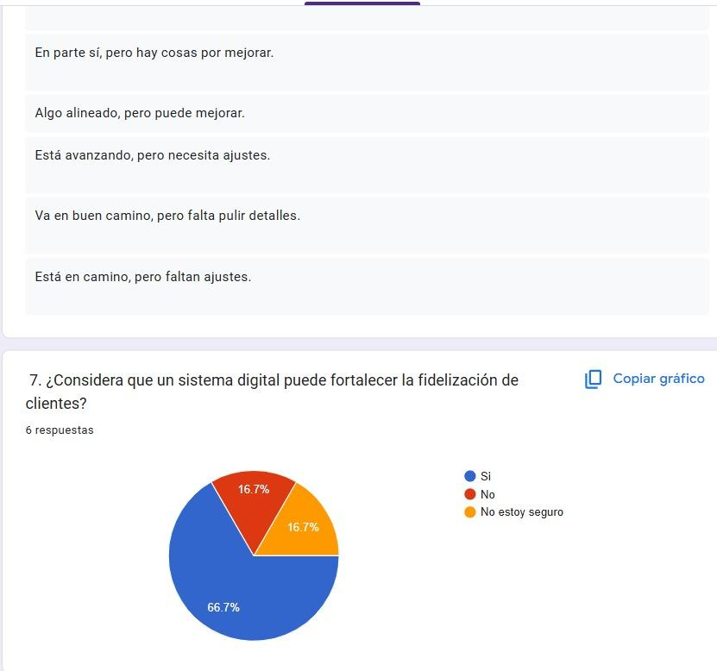
8. Técnicas e instrumentos de recolección (Administrador)
https://docs.google.com/forms/d/e/1FAIpQLSftLaRVAAo66gklueiwOyMRtcFkgAFqLOk_gS0zpw7TVIlroQ/viewform?usp=header

Slide 12
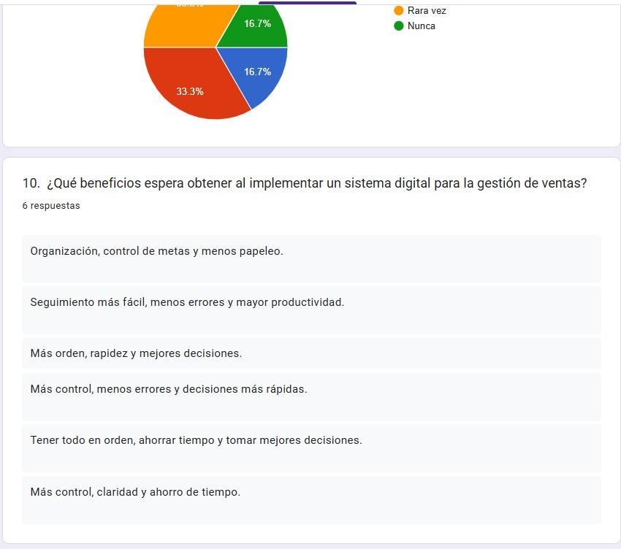
8. Técnicas e instrumentos de recolección (Administrador)
https://docs.google.com/forms/d/e/1FAIpQLSftLaRVAAo66gklueiwOyMRtcFkgAFqLOk_gS0zpw7TVIlroQ/viewform?usp=header

Slide 13
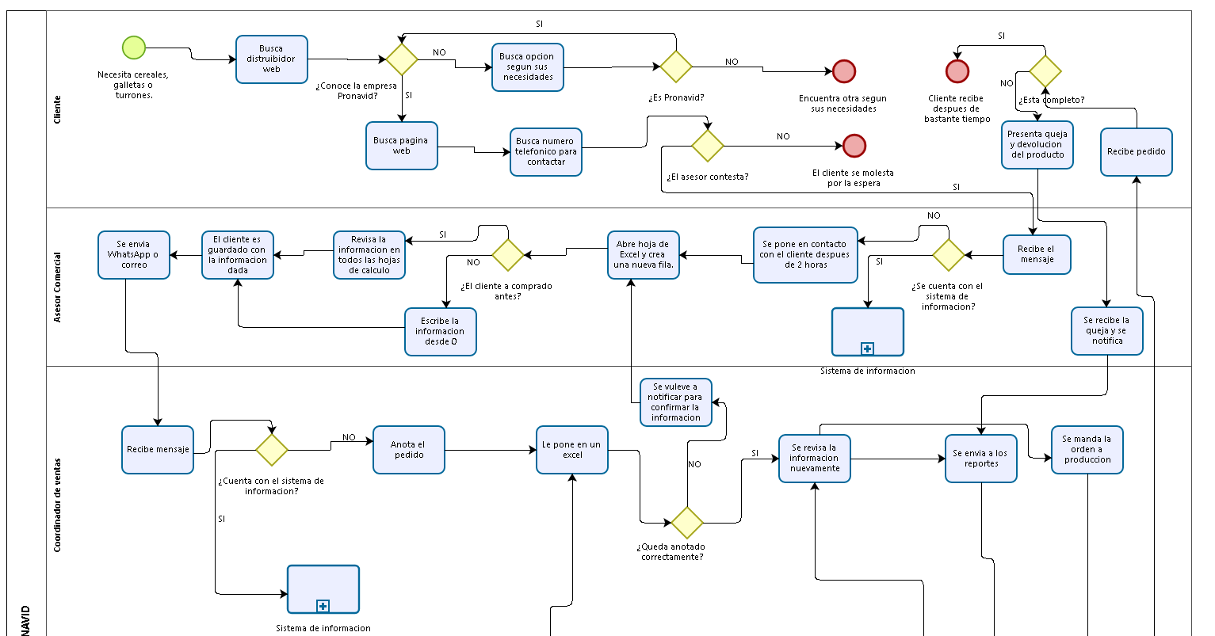
9. BPMN
Link

Slide 14
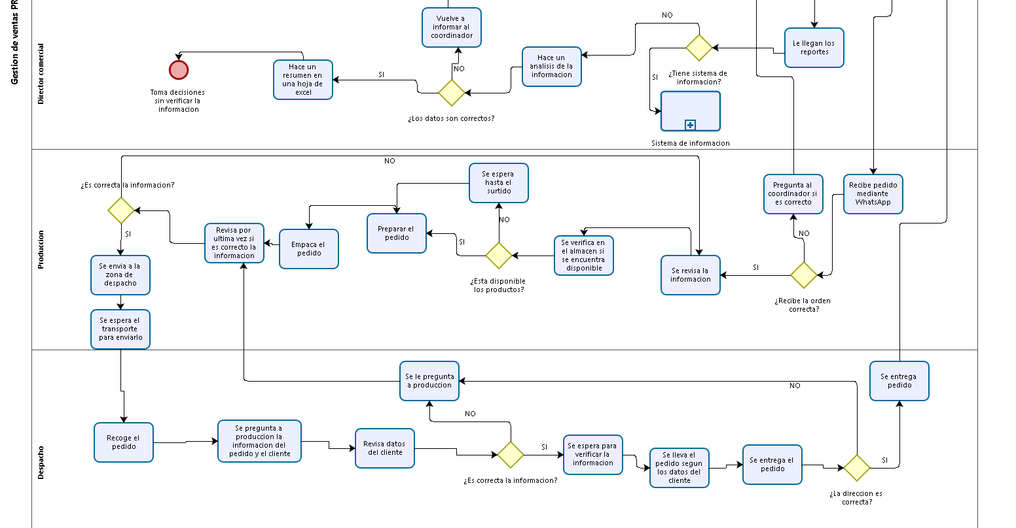
9. BPMN

Slide 15
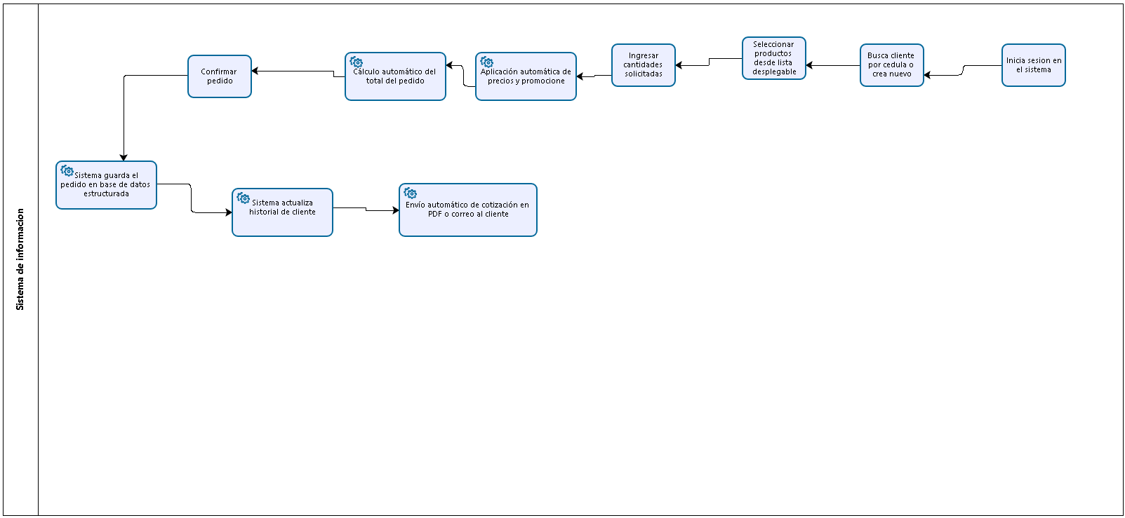
9. BPMN

Slide 16
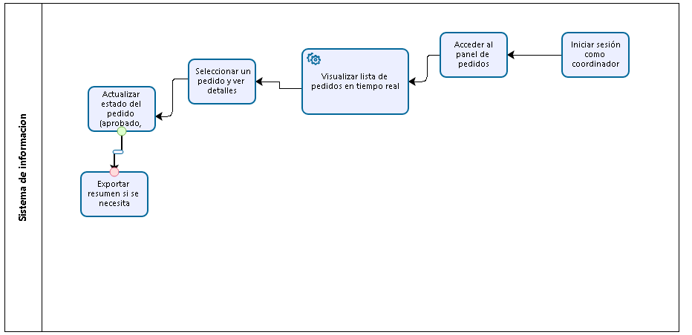
9. BPMN

Slide 17
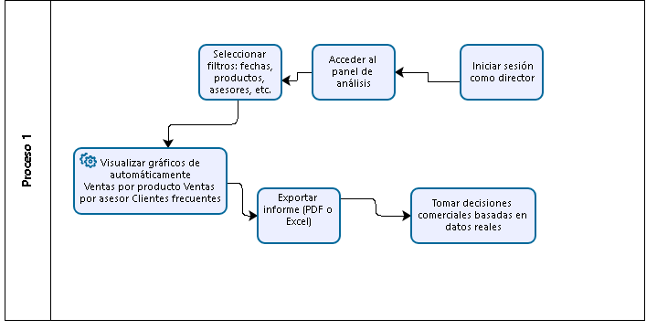
9. BPMN

Slide 18
Requisitos de software
Requisitos funcionales
Requisitos no funcionales
Registro de usuario
Inicio de sesión
Recuperación de contraseña
control de roles y permisos
control de productos
Cómo ingresar productos
Gestión de ventas
Generación de cotización
Seguimiento de pedidos
Historial de ventas por cliente
Registro de devoluciones o cancelaciones
Notificaciones de pedidos
Búsqueda avanzada de ventas
Generación de reportes
Cierre de sesión
Disponibilidad
Rendimiento
Seguridad
Escalabilidad
Compatibilidad
Usabilidad
Mantenibilidad
Respaldo de información
confiabilidad
Conformidad legal.
Interoperabilidad

Slide 19
Identificación del requerimiento: | RF01
Nombre del requerimiento: | Registro de usuario
Características: | El formulario de registro debe estar disponible desde la pantalla de inicio mediante un botón o enlace claramente visible.
Descripción del requerimiento: | El sistema debe permitir que una persona cree una cuenta personal proporcionando su información básica a través de un formulario de registro.
Requerimientos no funcionales: | ❖ RNF04 ❖ RNF03 ❖ RNF010
Prioridad de requerimiento: | Alta

Slide 20
Identificación del requerimiento: | RF02
Nombre del requerimiento: | Inicio de sesión
Características: | El formulario de inicio de sesión debe estar accesible desde la pantalla principal de la aplicación o sitio web.
Descripción del requerimiento: | El sistema debe permitir que los usuarios registrados puedan acceder a su cuenta introduciendo su correo electrónico y contraseña en un formulario de autenticación, validando las credenciales y redirigiendo según su rol.
Requerimientos no funcionales: | ❖ RNF08 ❖ RNF03
Prioridad de requerimiento: | Alta

Slide 21
Identificación del requerimiento: | RF03
Nombre del requerimiento: | Recuperación de contraseña
Características: | Desde la pantalla de inicio de sesión, el sistema debe ofrecer una opción para recuperar la contraseña olvidada.
Descripción del requerimiento: | El sistema debe permitir a los usuarios solicitar un enlace de recuperación de contraseña, enviado al correo registrado, para establecer una nueva contraseña de forma segura.
Requerimientos no funcionales: | ❖ RNF03 ❖ RNF06
Prioridad de requerimiento: | Alta

Slide 22
Identificación del requerimiento: | RF04
Nombre del requerimiento: | Control de roles y permisos
Características: | El sistema debe permitir definir y administrar distintos roles de usuario con permisos específicos sobre las funciones del sistema.
Descripción del requerimiento: | El sistema debe permitir que los administradores configuren roles como “Asesor” y “Administrador”, asignando a cada uno diferentes niveles de acceso y privilegios sobre las funciones del sistema.
Requerimientos no funcionales: | ❖ RNF03 ❖ RNF06
Prioridad de requerimiento: | Alta

Slide 23
Identificación del requerimiento: | RF05
Nombre del requerimiento: | Control de productos
Características: | El sistema debe permitir registrar, consultar, actualizar y eliminar productos, incluyendo información como nombre, categoría, precio, cantidad en stock y descripción.
Descripción del requerimiento: | Desde el módulo de productos, los usuarios autorizados podrán dar de alta nuevos productos, editar los existentes, eliminarlos o consultar su información para mantener actualizado el catálogo de ventas.
Requerimientos no funcionales: | ❖ RNF02 ❖ RNF03 ❖ RNF06
Prioridad de requerimiento: | Alta

Slide 24
Identificación del requerimiento: | RF06
Nombre del requerimiento: | Ingreso de productos
Características: | El sistema debe incluir un flujo claro para el ingreso de productos, con validaciones y confirmación.
Descripción del requerimiento: | Los usuarios administradores, desde el módulo de productos, podrán registrar un nuevo producto accediendo al menú “Productos” desde el panel principal, haciendo clic en “Registrar producto” y llenando un formulario con los campos: nombre, categoría, precio unitario, cantidad inicial en stock, descripción y código interno. Una vez completado, deberán validar los datos antes de guardarlos y, al finalizar, el sistema mostrará una confirmación visual del registro exitoso.
Requerimientos no funcionales: | ❖ RNF02 ❖ RNF06
Prioridad de requerimiento: | Alta

Slide 25
Identificación del requerimiento: | RF07
Nombre del requerimiento: | Registrar ventas
Características: | El usuario puede registrar una nueva venta.
Descripción del requerimiento: | El sistema debe permitir registrar, consultar, modificar y eliminar ventas realizadas, así como generar reportes relacionados.
Requerimientos no funcionales: | ❖ RNF02 ❖ RNF03
Prioridad de requerimiento: | Alta

Slide 26
Identificación del requerimiento: | RF08
Nombre del requerimiento: | Generación de cotización
Características: | El sistema debe permitir ingresar datos del cliente y detallar productos o servicios, incluyendo cantidad, precio unitario, descuentos e impuestos, con cálculo automático del total.
Descripción del requerimiento: | El sistema debe permitir a los usuarios generar cotizaciones de productos o servicios seleccionados, incluyendo detalles como cliente, precios y condiciones de pago.
Requerimientos no funcionales: | ❖ RNF01 ❖ RNF05
Prioridad de requerimiento: | Alta

Slide 27
Identificación del requerimiento: | RF09
Nombre del requerimiento: | Seguimiento de pedidos
Características: | El sistema debe mostrar el estado actual del pedido.
Descripción del requerimiento: | El sistema debe permitir a los usuarios (clientes y personal autorizado) consultar el estado de los pedidos realizados, desde su creación hasta su entrega final.
Requerimientos no funcionales: | ❖ RNF03 ❖ RNF04
Prioridad de requerimiento: | Alta

Slide 28
Identificación del requerimiento: | RF010
Nombre del requerimiento: | Historial de ventas por cliente
Características: | El sistema debe mostrar un listado cronológico de todas las ventas asociadas a un cliente.
Descripción del requerimiento: | El sistema debe permitir consultar todas las ventas realizadas a un cliente específico, mostrando un registro detallado de cada transacción.
Requerimientos no funcionales: | ❖ RNF02 ❖ RNF06 ❖ RNF08
Prioridad de requerimiento: | Alta

Slide 29
Identificación del requerimiento: | RF011
Nombre del requerimiento: | Registro de devoluciones o cancelaciones
Características: | Cada devolución o cancelación debe registrarse con datos específicos como número de venta, productos involucrados, cantidades, motivo, fecha y usuario responsable..
Descripción del requerimiento: | El sistema debe permitir registrar y gestionar las devoluciones o cancelaciones de ventas realizadas, asegurando que estos procesos se documenten correctamente.
Requerimientos no funcionales: | ❖ RNF01 ❖ RNF06 ❖ RNF03
Prioridad de requerimiento: | Media

Slide 30
Identificación del requerimiento: | RF012
Nombre del requerimiento: | Notificaciones de pedidos
Características: | El sistema debe enviar alertas para eventos clave como la creación del pedido, aprobación, despacho, entrega o cancelación.
Descripción del requerimiento: | El sistema debe enviar notificaciones automáticas a los usuarios relevantes sobre cambios importantes en el estado de los pedidos.
Requerimientos no funcionales: | ❖ RNF03 ❖ RNF06 ❖ RNF07
Prioridad de requerimiento: | Alta

Slide 31
Identificación del requerimiento: | RF013
Nombre del requerimiento: | Búsqueda avanzada de ventas
Características: | La búsqueda debe permitir filtrar ventas por fecha, cliente, productos, estado, método de pago, rango de montos y empleado responsable.
Descripción del requerimiento: | El sistema debe proporcionar una funcionalidad de búsqueda avanzada que permita a los usuarios localizar ventas específicas mediante múltiples filtros.
Requerimientos no funcionales: | ❖ RNF02 ❖ RNF06
Prioridad de requerimiento: | Alta

Slide 32
Identificación del requerimiento: | RF014
Nombre del requerimiento: | Generación de reportes
Características: | El sistema debe permitir generar y exportar reportes detallados de ventas, productos más vendidos, ingresos por períodos, clientes frecuentes y desempeño comercial.
Descripción del requerimiento: | El sistema debe generar reportes automáticos con filtros configurables (por cliente, producto, período, estado, etc.) y permitir su exportación a formatos como PDF y Excel para análisis externo.
Requerimientos no funcionales: | ❖ RNF01 ❖ RNF02 ❖ RNF06
Prioridad de requerimiento: | Alta

Slide 33
Identificación del requerimiento: | RF015
Nombre del requerimiento: | Cierre de sesión
Características: | El sistema debe permitir a los usuarios cerrar sesión desde cualquier pantalla de la aplicación mediante un botón claramente visible.
Descripción del requerimiento: | El sistema debe finalizar la sesión activa del usuario, liberando sus recursos y redirigiendo a la pantalla de inicio de sesión.
Requerimientos no funcionales: | ❖ RNF03 ❖ RNF06
Prioridad de requerimiento: | Alta

Slide 34
Requerimientos no funcionales
Identificación del requerimiento: | RNF01
Nombre del requerimiento: | Disponibilidad
Características: | el sistema es accesible para el usuario de acuerdo a la disposición de jornada laboral
Descripción del requerimiento: | El sistema debe estar disponible al menos el 99% del tiempo durante el horario laboral de la empresa
Prioridad de requerimiento: | Alta

Slide 35
Identificación del requerimiento: | RNF02
Nombre del requerimiento: | Rendimiento
Características: | el sistema está optimizado para la respuesta inmediata al usuario
Descripción del requerimiento: | El sistema debe responder a cualquier consulta o acción del usuario en menos de 3 segundos
Prioridad de requerimiento: | Alta

Slide 36
Identificación del requerimiento: | RNF03
Nombre del requerimiento: | Seguridad
Características: | el sistema le permitirá al usuario hacer un 2FA (autenticación de dos factores) y el resguardo de sus datos sensibles mediante encriptación de estos.
Descripción del requerimiento: | El sistema debe contar con autenticación de usuarios y encriptación de datos sensibles como contraseñas y correos.
Prioridad de requerimiento: | Alta

Slide 37
Identificación del requerimiento: | RNF04
Nombre del requerimiento: | Escalabilidad
Características: | el sistema estará sujeto a constante actualización.
Descripción del requerimiento: | El sistema debe poder adaptarse al crecimiento del número de clientes y usuarios sin pérdida de rendimiento.
Prioridad de requerimiento: | Alta

Slide 38
Identificación del requerimiento: | RNF05
Nombre del requerimiento: | Compatibilidad
Características: | El sistema es afín y de fácil acceso desde cualquier navegador web.
Descripción del requerimiento: | El sistema debe ser accesible desde navegadores web modernos (Chrome, Firefox, Edge).
Prioridad de requerimiento: | Alta

Slide 39
Identificación del requerimiento: | RNF06
Nombre del requerimiento: | Usabilidad
Características: | El sistema tendrá una interfaz sencilla y clara, pensada para usuarios sin conocimientos técnicos.
Descripción del requerimiento: | La interfaz del sistema debe ser intuitiva y amigable para usuarios sin conocimientos técnicos avanzados.
Prioridad de requerimiento: | Alta

Slide 40
Identificación del requerimiento: | RNF07
Nombre del requerimiento: | Mantenibilidad
Características: | El código será limpio y modular, permitiendo actualizaciones y correcciones con facilidad.
Descripción del requerimiento: | El sistema debe estar desarrollado con buenas prácticas que permitan su fácil mantenimiento y actualización.
Prioridad de requerimiento: | Alta

Slide 41
Identificación del requerimiento: | RNF08
Nombre del requerimiento: | Respaldo de información
Características: | Se harán copias de seguridad automáticas diarias para proteger la base de datos.
Descripción del requerimiento: | El sistema debe realizar respaldos automáticos diarios de la base de datos.
Prioridad de requerimiento: | Alta

Slide 42
Identificación del requerimiento: | RNF09
Nombre del requerimiento: | confiabilidad
Características: | El sistema deberá tener un tiempo de disponibilidad del 99% mensual, evitando caídas prolongadas.
Descripción del requerimiento: | El sistema debe garantizar una alta disponibilidad y funcionamiento continuo, asegurando que los datos procesados y almacenados sean consistentes y libres de errores, minimizando el riesgo de fallos o pérdidas de información durante las operaciones.
Prioridad de requerimiento: | Alta

Slide 43
Identificación del requerimiento: | RNF10
Nombre del requerimiento: | Conformidad legal
Características: | Cumplirá con la Ley 1581 de 2012, protegiendo los datos personales de los usuarios.
Descripción del requerimiento: | El sistema debe cumplir con las normativas de protección de datos vigentes en Colombia (Ley 1581 de 2012).
Prioridad de requerimiento: | Alta

Slide 44
Identificación del requerimiento: | RNF11
Nombre del requerimiento: | Interoperabilidad
Características: | El sistema será capaz de comunicarse e intercambiar información de forma segura con la página web adyacente, garantizando la compatibilidad de datos y el uso de estándares abiertos
Descripción del requerimiento: | El sistema debe permitir la recepción de datos en tiempo real desde una página adyacente (por ejemplo, información de inventario) mediante servicios web o APIs REST. Toda comunicación debe realizarse mediante protocolo HTTPS para proteger la integridad y confidencialidad de la información, y el sistema debe procesar correctamente el 100% de los mensajes válidos recibidos.
Prioridad de requerimiento: | Alta

Slide 45
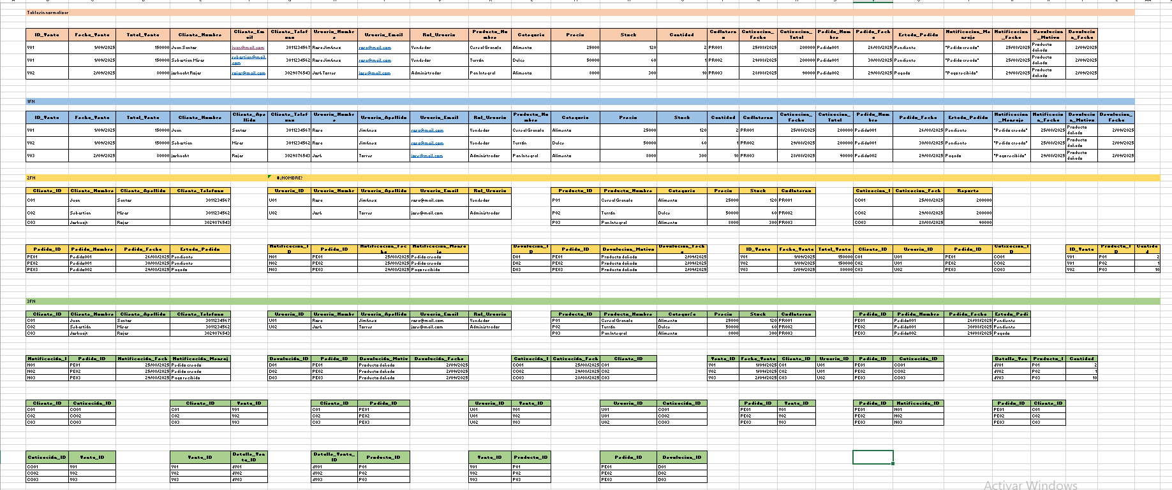
LINK

Slide 46
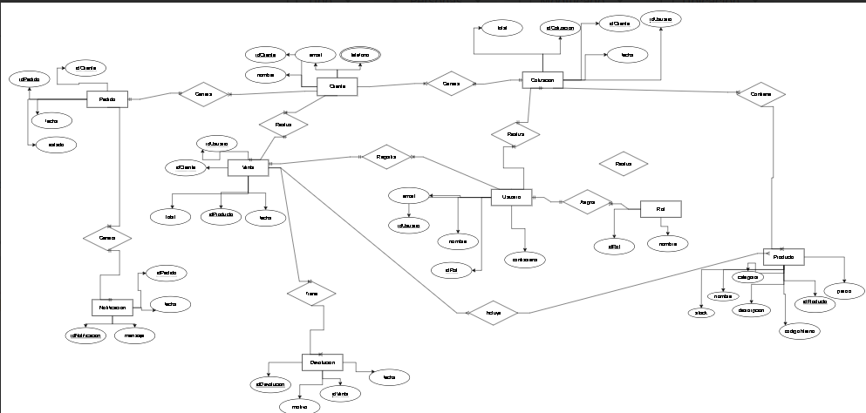
Modelo entidad relación
https://drive.google.com/file/d/1OdRn2jJEu6uaRH__xc0IfHEfHp5JtbXy/view?usp=sharing

Slide 47
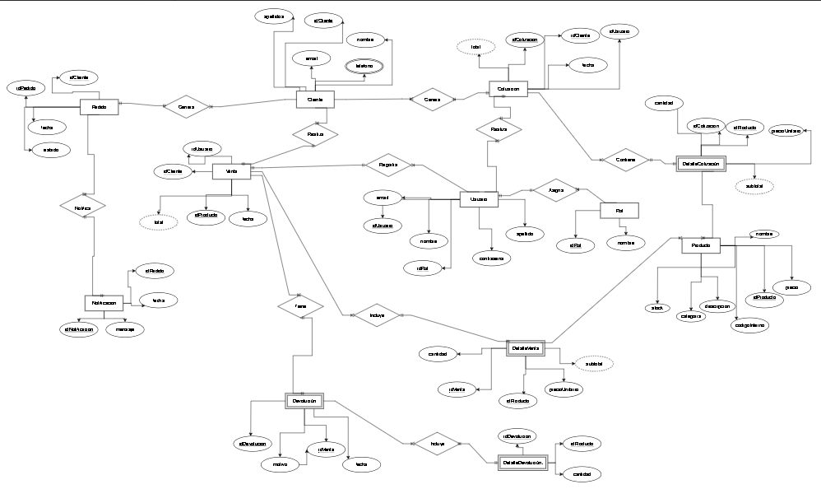
Modelo entidad relación extendido
https://drive.google.com/file/d/1onux12qJvwKdPzgZfl-YvKdl1ET0dhKR/view?usp=sharing

Slide 48
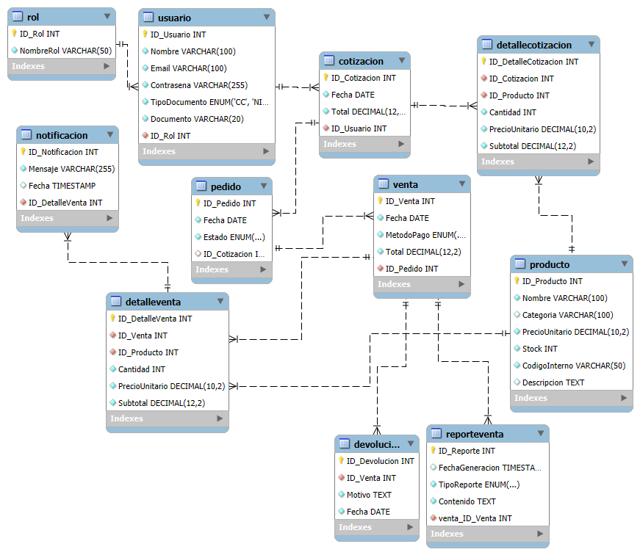
Modelo Relacional

Slide 49
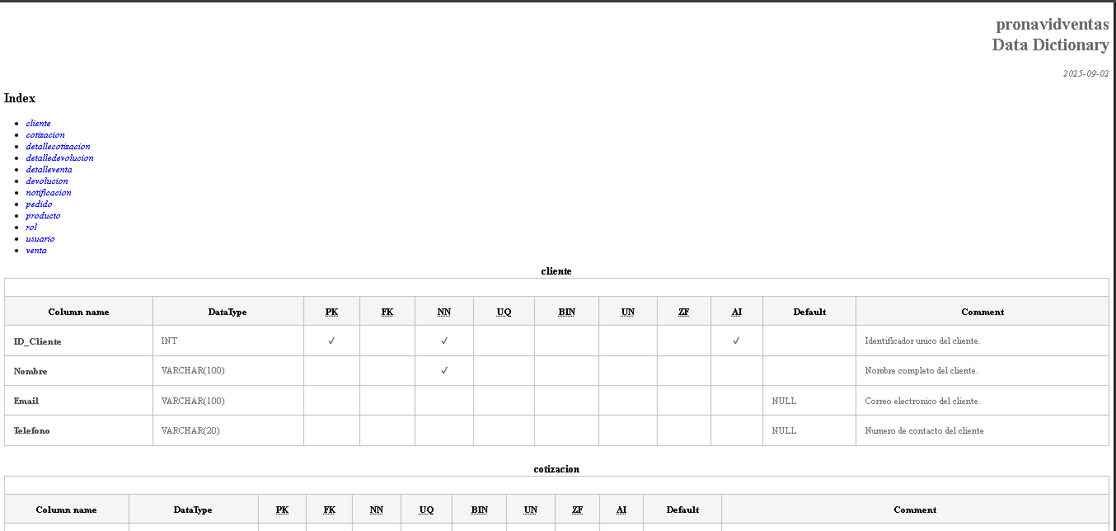
diccionario base de datos pronavid

Slide 50
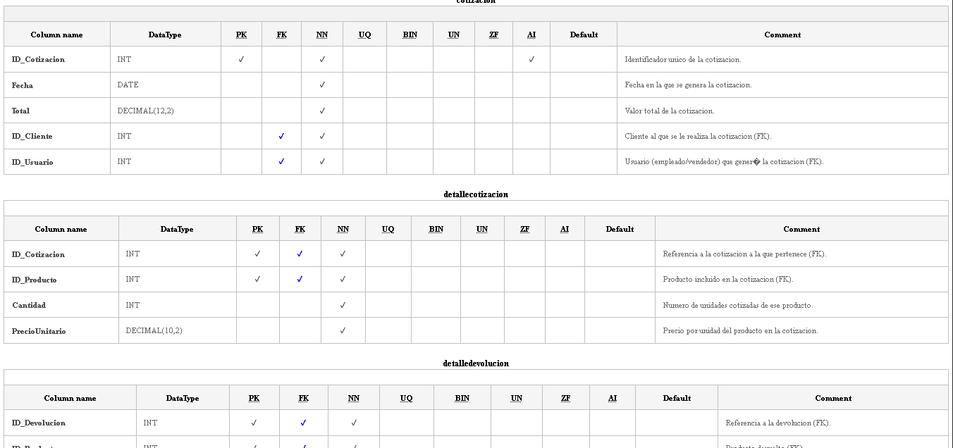
diccionario base de datos pronavid

Slide 51
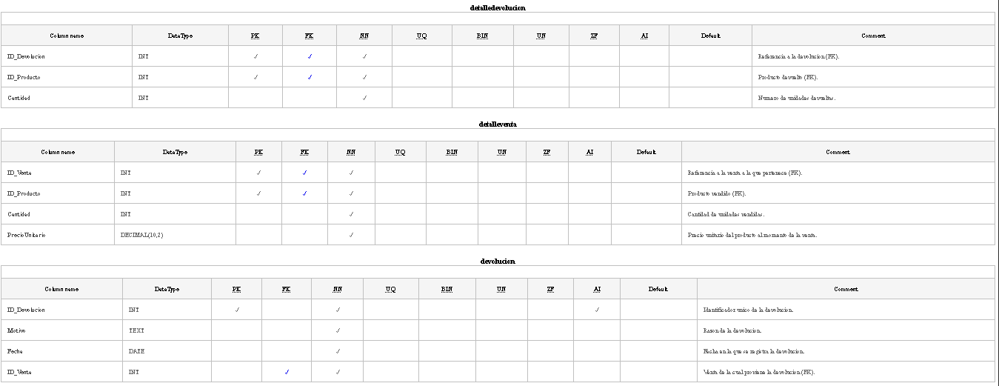
diccionario base de datos pronavid

Slide 52
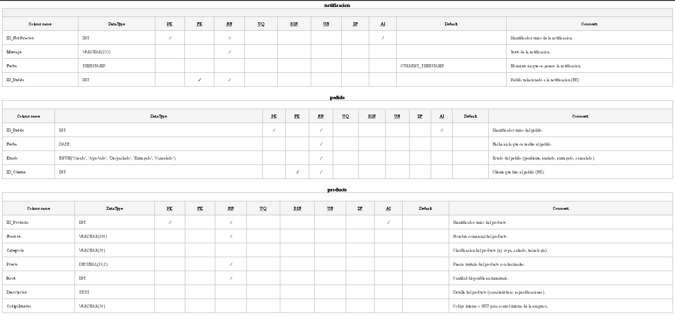
diccionario base de datos pronavid

Slide 53
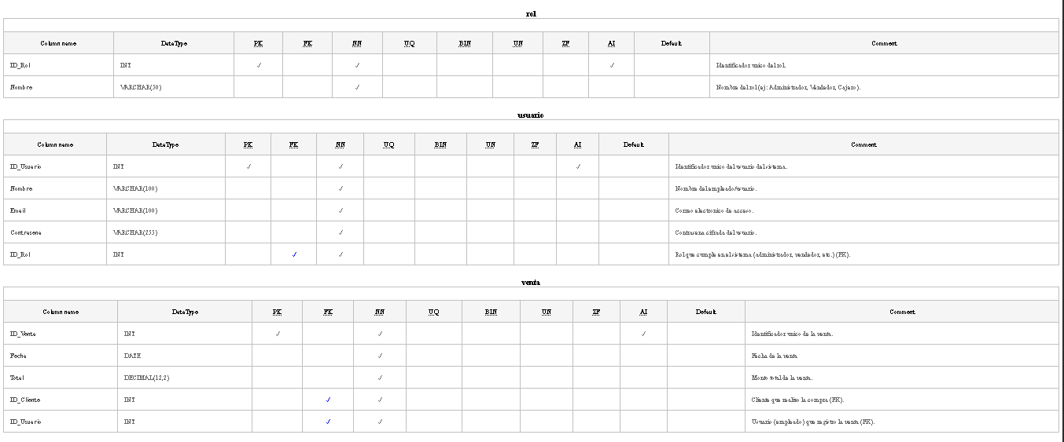
diccionario base de datos pronavid

Slide 54
link de el diccionario de datos pronavid

Slide 55
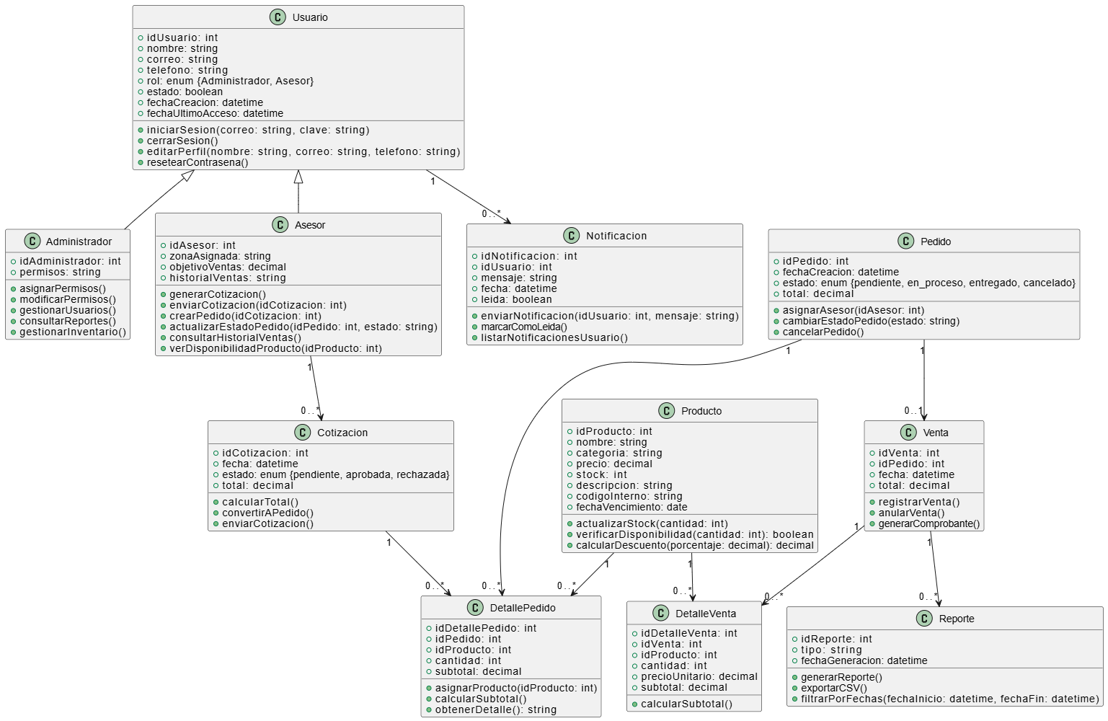
Diagrama de clases
https://drive.google.com/file/d/1Up_qrGYxYm0fThy6k7KZK653tgKAGRaX/view?usp=sharing

Slide 56
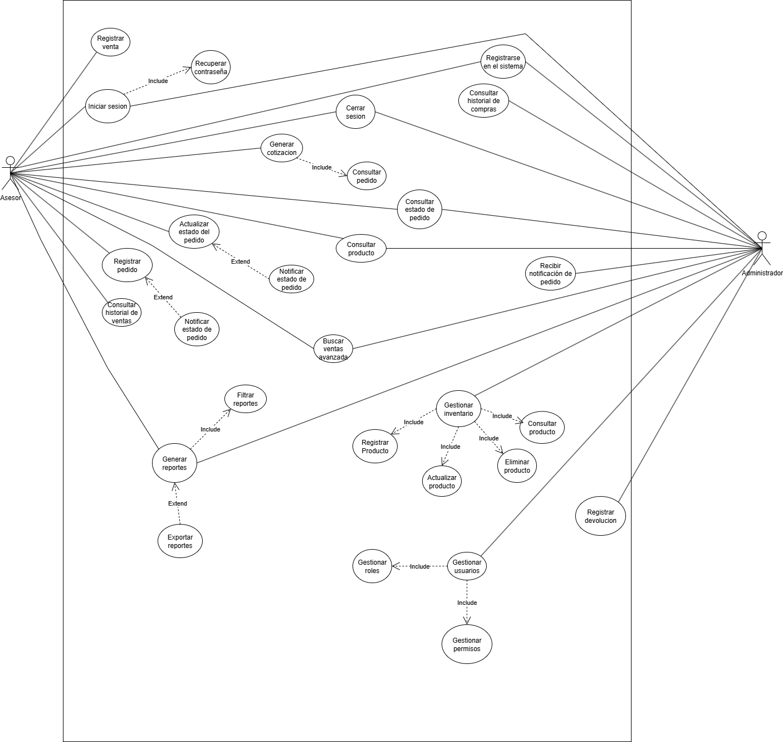
Casos de uso
https://drive.google.com/file/d/1F4_22_oA_h1r7fPFinY5QEBbGVYGVoY0/view?usp=sharing

Slide 57
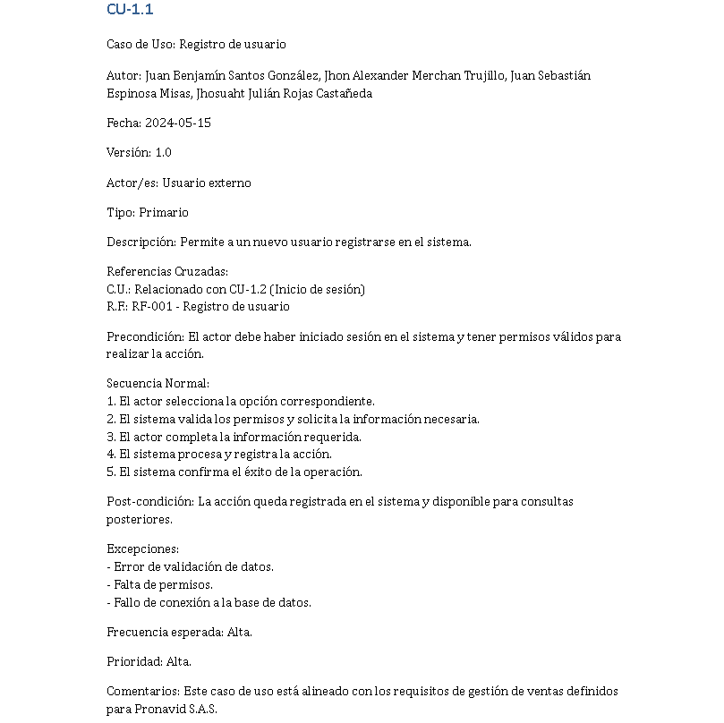
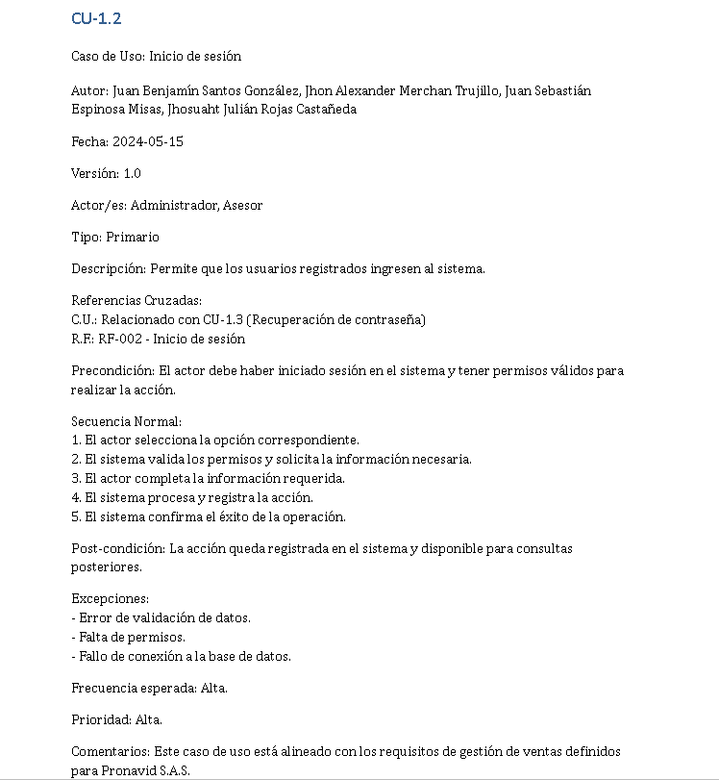
Casos de uso extendido

Slide 58
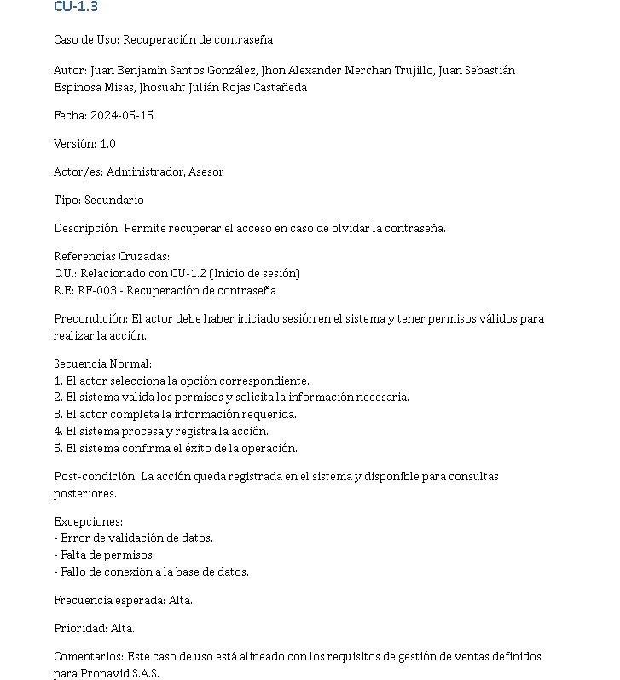
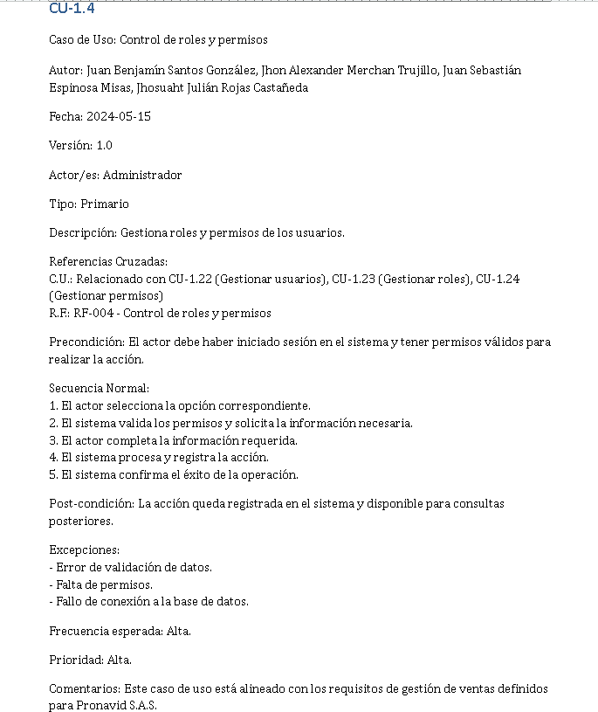
Casos de uso extendido

Slide 59
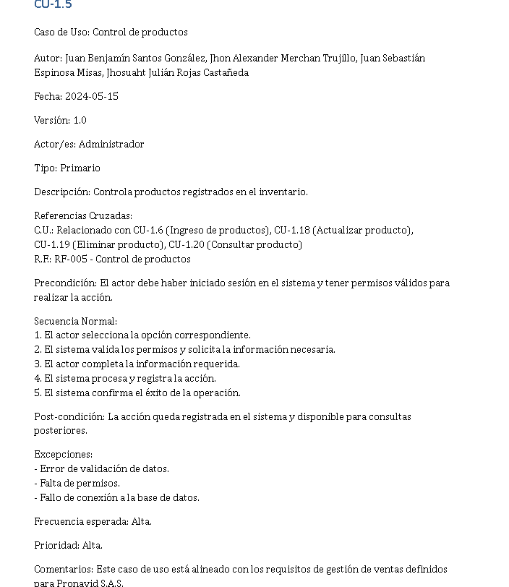

Casos de uso extendido

Slide 60
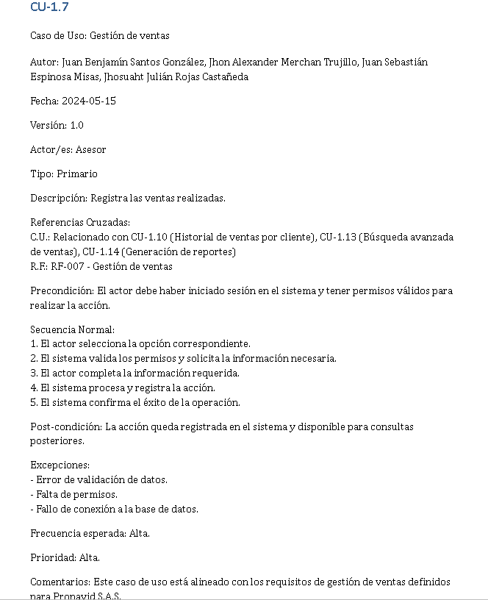
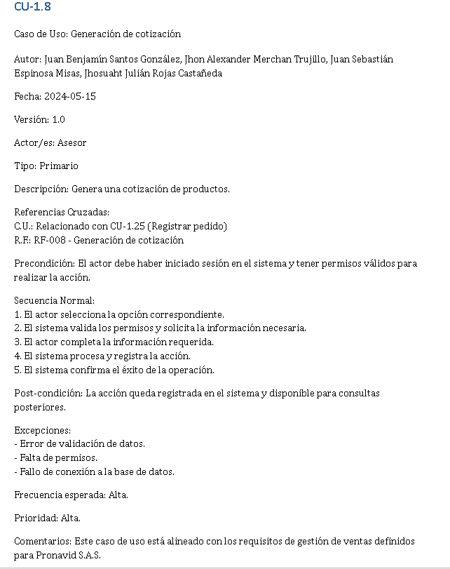
Casos de uso extendido

Slide 61
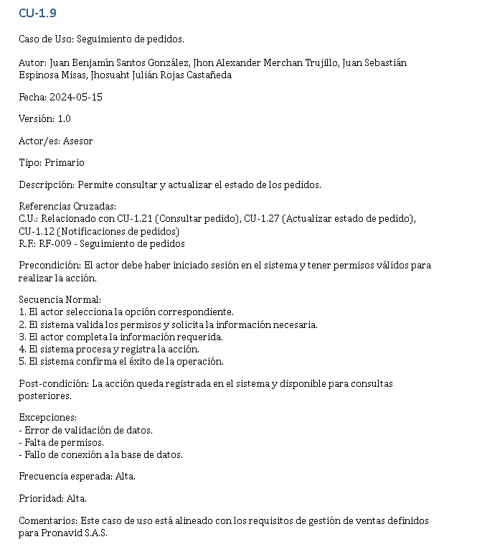
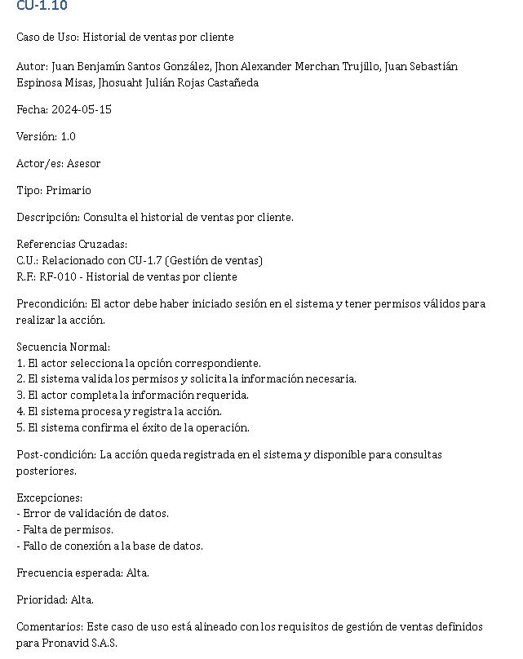
Casos de uso extendido

Slide 62
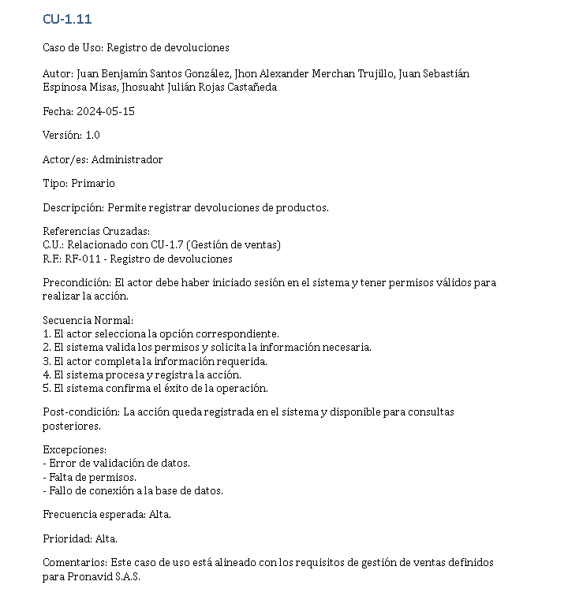
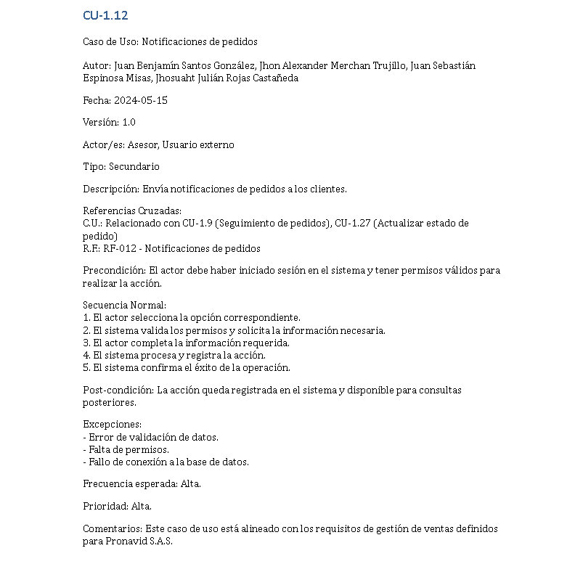
Casos de uso extendido

Slide 63
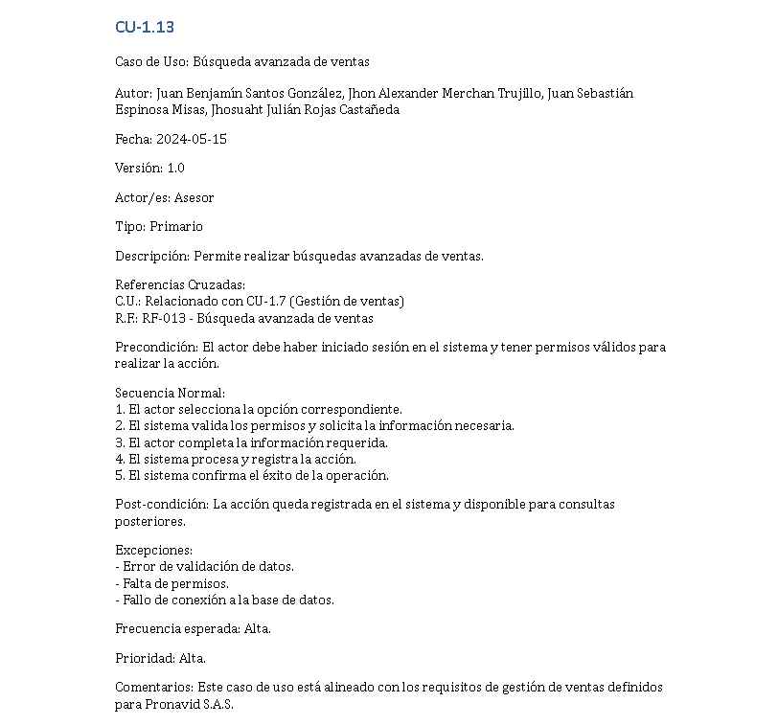
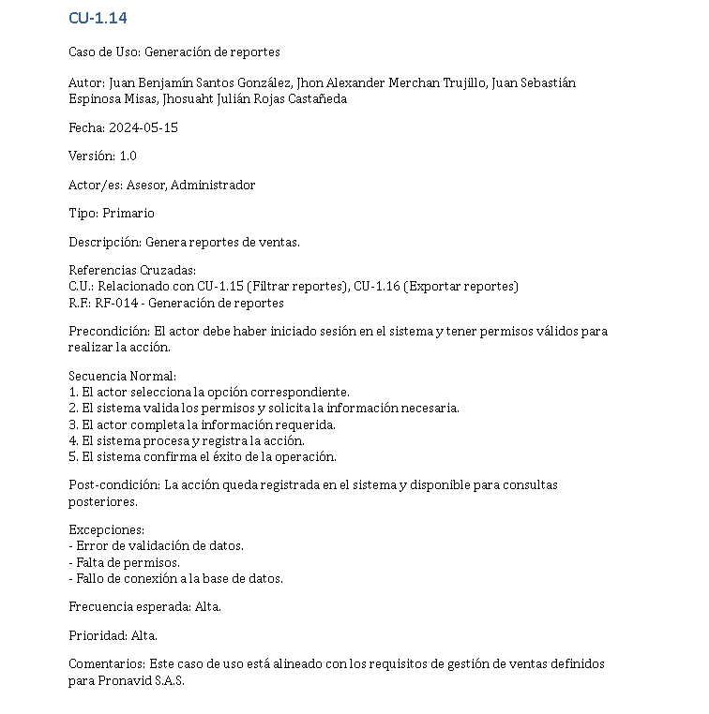
Casos de uso extendido

Slide 64
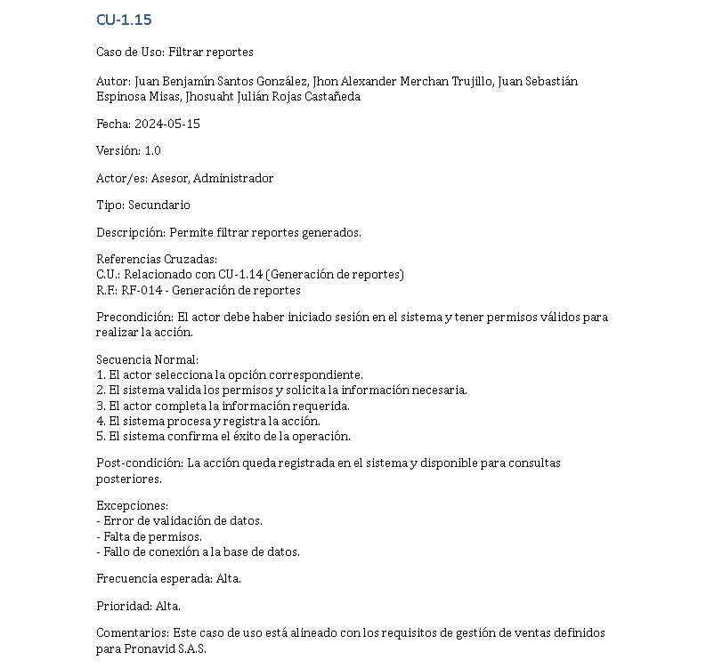
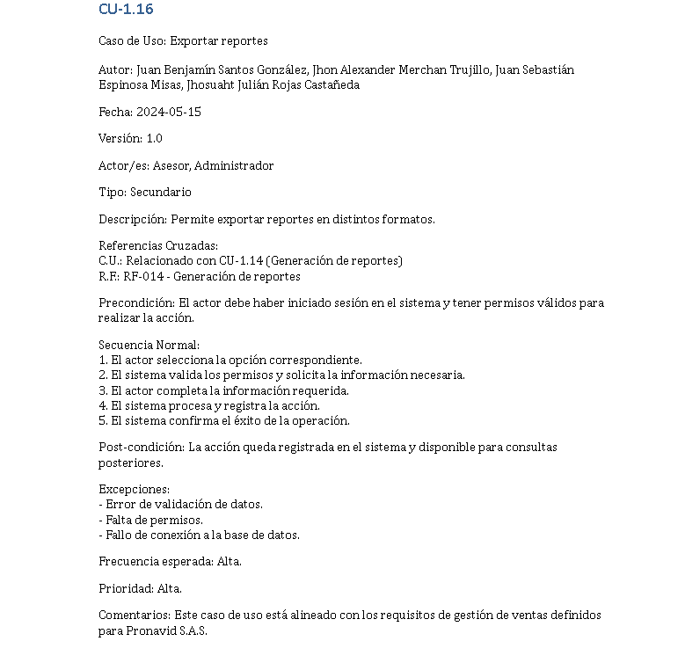
Casos de uso extendido

Slide 65
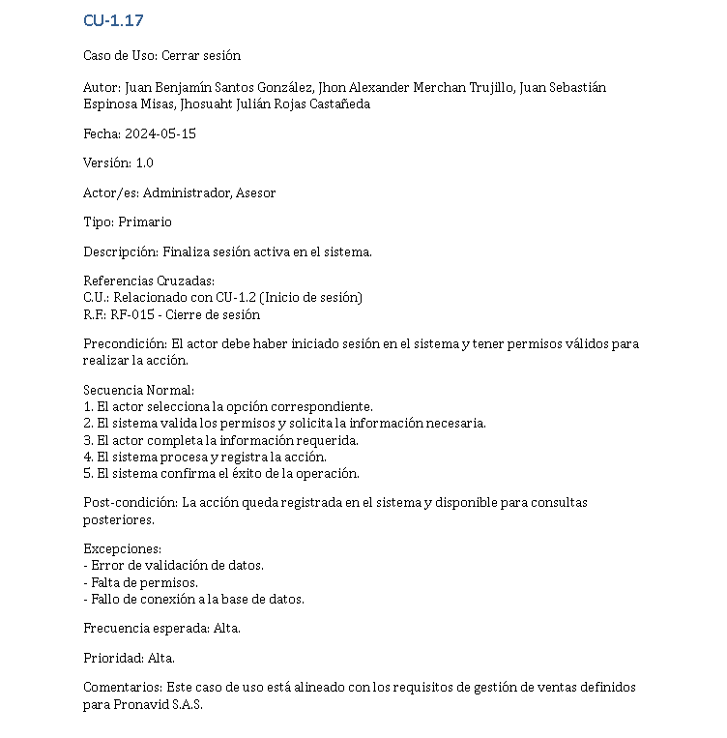
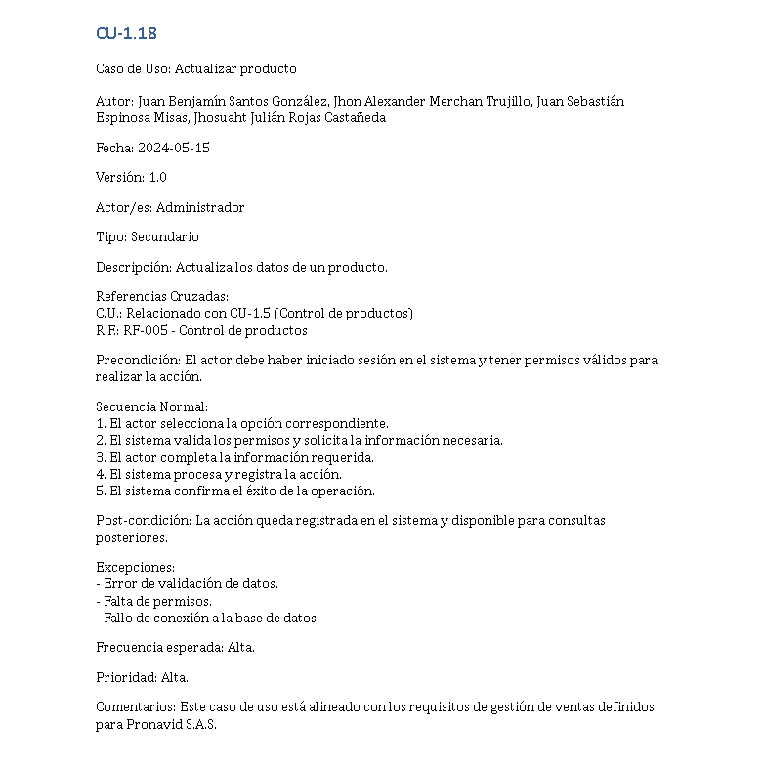
Casos de uso extendido

Slide 66
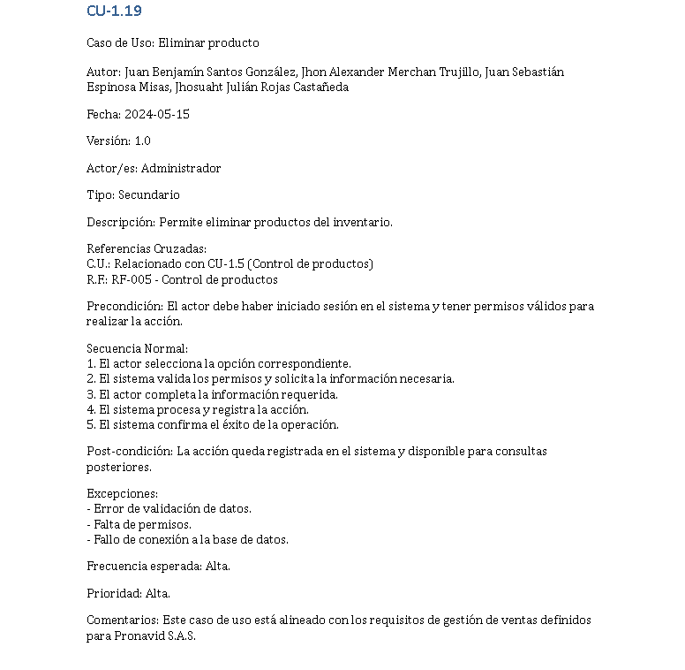
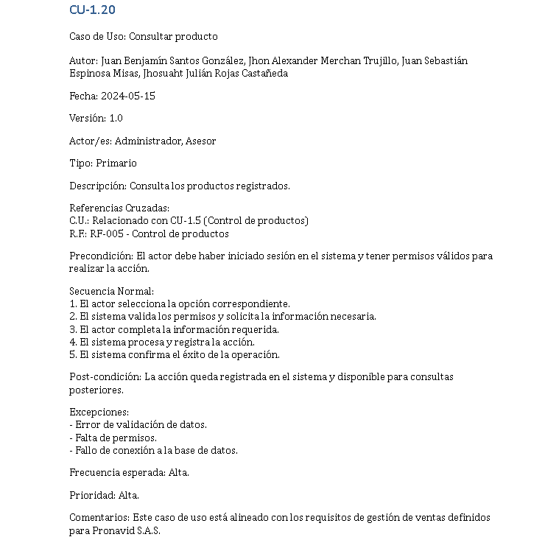
Casos de uso extendido

Slide 67
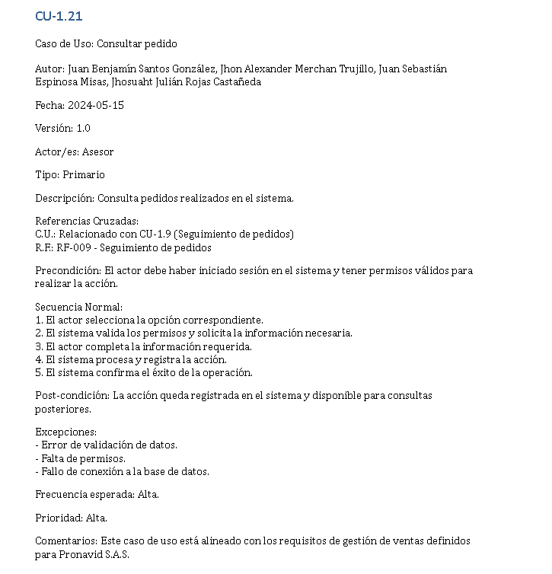
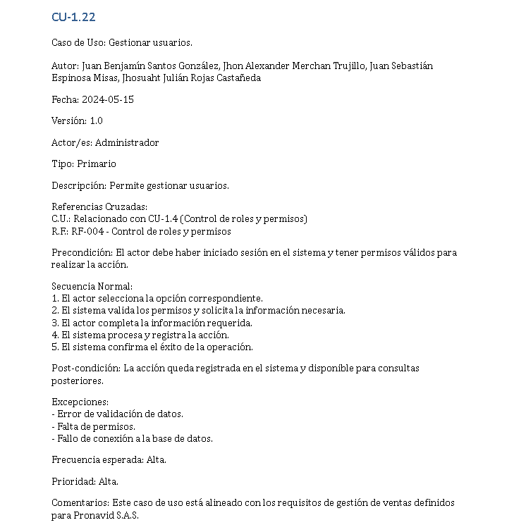
Casos de uso extendido

Slide 68


Casos de uso extendido

Slide 69


Casos de uso extendido

Slide 70

Casos de uso extendido
https://docs.google.com/document/d/1UXrVUhVzdxVRxnV5ZT91uQmsiAuR6h5l/edit?usp=sharing&ouid=100583172839135054193&rtpof=true&sd=true

Slide 71
Casos de uso extendido

Slide 72

Fichas técnicas
https://docs.google.com/spreadsheets/u/0/d/1lsQQl8S254rgy8gh50jahIwvLu9-TH7C/htmlview

Slide 73

diagrama de despliegue
Link

